Slide 1

Trường Tiểu học Đa Phúc
Chào mừng thầy cô và các em học sinh
đến với tiết Tiếng Việt – Lớp 3A4
Giáo viên: Đỗ Thị Lệ Thanh

Slide 2
Những món đồ chơi trong hình 1 được làm bằng vật liệu gì?
Cách chơi đồ chơi này như thế nào?
Bạn chơi đồ chơi này ở đâu hoặc chơi vào lúc nào?
Việc chơi đồ chơi này mang lại lợi ích gì cho bạn?

Slide 3
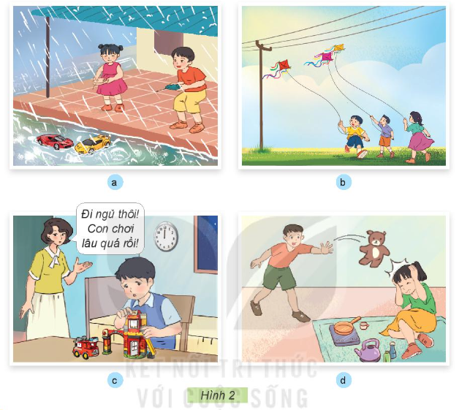
Em hãy quan sát Hình 2 và cho biết các bạn chơi đồ chơi có an toàn không? Vì sao?

